Slide 1
Missão Stone
Estudo de rentabilidade
Max cardoso de Resende

Slide 2
Case Estudo de Rentabilidade
Contexto Geral:
A planilha Base_Missão_S.xlsx contém dados fictícios de alguns clientes ao longo de 3 meses:
Primeira aba:
Dataset com o volume transacionado, a receita transacional e a receita de antecipação, assim como o ID dos clientes e seus segmentos de atuação.
Segunda aba:
Dataset com ID dos clientes e seu custo de aquisição, o CAC, contabilizado apenas 1 vez na vida útil do cliente.
O intuito do estudo é que você explore os dados e responda as seguintes perguntas:

Slide 3
Case Estudo de Rentabilidade
Perguntas:
Qual seria sua sugestão de clusterização da base? Por quê?
Estando em um cenário de concorrência acirrada:
Qual estratégia comercial poderíamos implementar para diminuir nossa perda de clientes?
Quais clientes você priorizaria para blindá-los de um eventual ataque da concorrência e por quê? Não é necessário especificar os IDs dos clientes, apenas explique quais são as características dos clientes e quantos são.
Qual sua sugestão para maximizar o lucro da companhia?

Slide 4
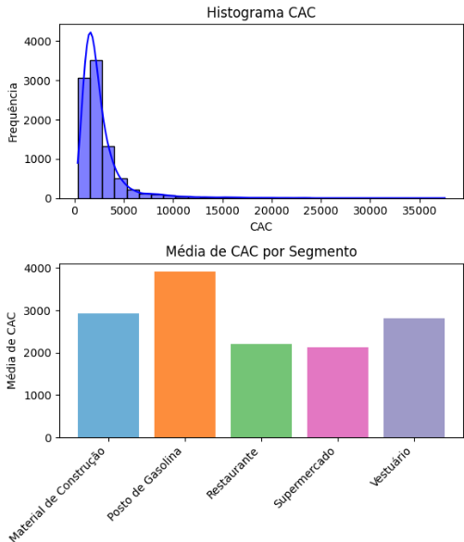
Análise dos dados: Base CAC
Estatísticas CAC:
Valor médio R$ 2.626,57;
Maiores taxas: ⛽ Posto de Gasolina (R$ 3.911,33);
Menores taxas: 🛒 Supermercado (R$ 2.132,57).
Payback CAC:
11,2% dos clientes tiveram o CAC retornado;
Apenas 2 clientes (de 80)** com CAC > R$ 15.000 tiveram retorno.
⛽ Posto de Gasolina:
Maior prêmio para entrada (CAC alto);
85% mais caro que Supermercado;
80% mais caro que Restaurante;
Maior índice de CAC pago (16,67% dos clientes).
🍽 Restaurante:
Pior índice de payback: 8,11% dos clientes inv. Retornado.

Slide 5
Análise dos dados: Base Transacional
A base fornece algumas variáveis de negócio.
Volume transacional; Receita Transacional; Antecipação de Recebíveis
Para melhor entender a estrutura de operação da Stone algumas features que retratem a rentabilidade dos serviços prestados pela instituição foram calculadas:
Taxas são 'proxy’ para serviços prestados pela Stone:
Taxa Stone → Razão entre a receita e o volume transacional corrente.
Taxa Recebíveis → Razão entre a receita de recebíveis e o volume transacional corrente.
Taxa Spread → Diferença entre ambas as taxas.

Slide 6
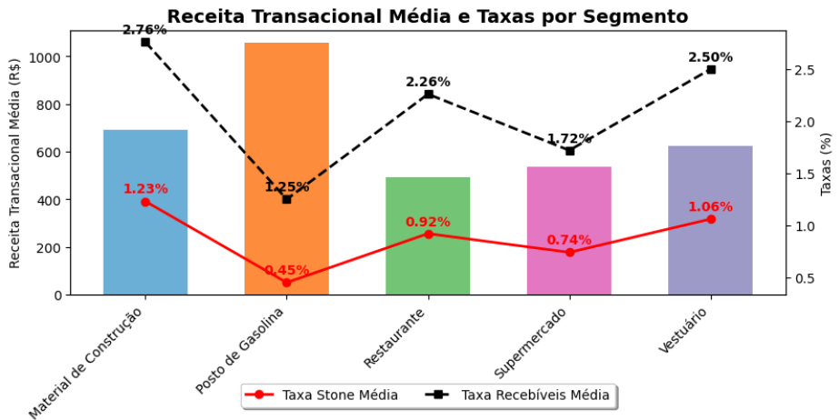
Análise dos dados: Base Transacional
Estatísticas
Receita transacional Média R$ 634,00
Receita recebíveis Média: R$ 555,54
Taxa stone Média: 0,93%
Taxa recebíveis Média: 2,30%
Taxa Spread: 1,52%
⛽ Postos de Gasolina:
Segmento mais beneficiado em termos de taxas pela Stone;
Menor taxa sobre volume transacional e menor spread;
Menos de 20% dos clientes utilizam outros serviços da Stone.

Slide 7
Análise dos dados: Base Transacional
Estatísticas
🍽 Restaurantes:
Setor que mais utiliza antecipação de recebíveis (2044 clientes);
3º maior taxa de recebíveis (2,26%) .
🏗 Materiais de Construção:
Setor que paga as maiores taxas;
Taxa stone = 1.23%
Taxa recebíveis: 2.76%
Barreira para contratação de novos produtos.
Dado o contexto de avaliação de risco, essas taxas não seriam punitivas/limitadoras para esses segmentos?
🤔

Slide 8
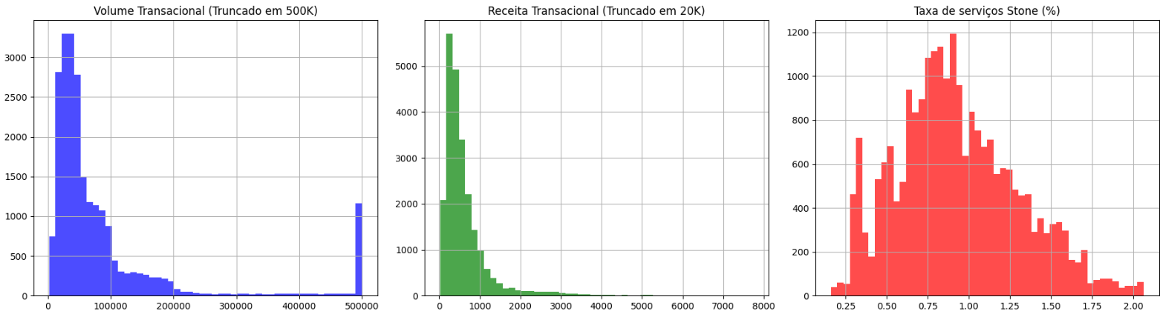
Pergunta 1: Qual seria sua sugestão de clusterização da base? Por quê?
Sugestão de Clusterização: taxa_stone
Distribuição mais espalhada (próxima da normal);
Picos visíveis de densidade:
Sugere agrupamentos naturais nos dados: ideal para K-Means ou DBSCAN.
3. Menos extremos em relação a outras métricas
A taxa_stone não apresenta variações tão intensas quanto o volume transacional ou a receita transacional, tornando-a uma variável mais estável para análise.

Slide 9
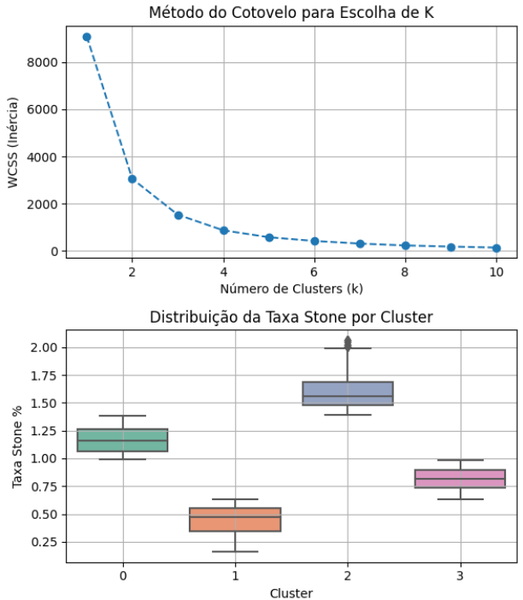
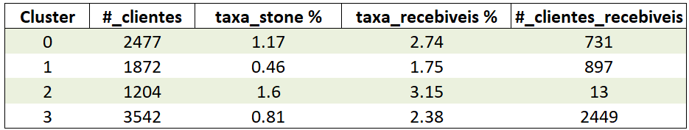
Pergunta 1: Qual seria sua sugestão de clusterização da base? Por quê?

Slide 10
Pergunta 2: Contexto de concorrência acirrada
A. Qual estratégia comercial poderíamos implementar para diminuir nossa perda de clientes?
Diante do baixo payback (apenas 11% da base cobriu o payback do CAC) e baixo retorno da taxa_stone:
Política: Reduzir as taxas de manutenção regulares (taxa_stone)
Baixo impacto nas receitas;
Consumidor tem visão míope o que faz ele ponderar mais as taxas fixas do que as de algum outro serviço;
Reduz custo fixo do cliente -> Impacto mais direto sobre o cliente mediano;
Cliente ganha a sensação de liberdade.

Slide 11
Pergunta 2: Contexto de concorrência acirrada
B. Quais clientes você priorizaria para blindá-los de um eventual ataque da concorrência e por quê? Não é necessário especificar os IDs dos clientes, apenas explique quais são as características dos clientes e quantos são.
Clientes dos clusters 1 e 3.
Cerca de 50% dos clientes do Cluster 1 e 70% do Cluster 3, contratam serviços da Stone (recebíveis).
Esses dois grupos respondem por cerca de 60% (5414) dos clientes com dados transacionais.

Slide 12
Pergunta 3: Sugestão para maximizar o lucro da companhia
Estratégia:
Diante da sugestão de redução das taxas de cobrança regulares (taxa_stone), a estratégia será aumentar marginalmente as taxas de outros serviços financeiros, como a taxa média dos recebíveis, em especial para os grupos 1 e 3.
Essa política afetará cerca de 38% da base (3346 clientes) e gerará uma política de precificação mais assertiva conforme a contratação de serviços.
Grupo 3:
Observa-se que não há uma taxa de manutenção tão elevada (0.81%), porém tem a segunda menor taxa de recebíveis, além de ser o grupo que mais contrata esse tipo de serviço (70% dos clientes do grupo contrataram o serviço).
.

Slide 13
Obrigado!

